Slide 1



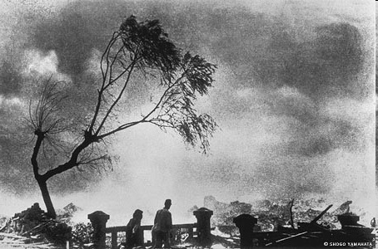

केस स्टडी : हिरोशिमा और नागासाकी
VETTED BY – निरीक्षक/जीडी राजेंद्र प्रसाद भाटी
NDRF | CBRN | INDIA
1
PPT -
PEER | CSSR | INDIA
PPT 2 -

Slide 2
उद्देश्यों
हिरोशिमा के बारे में जानें नागासाकी के बारे में जानें
परमाणु बमों के प्रभाव की समीक्षा
इस पाठ को पूरा करने पर, आप निम्न में सक्षम होंगे: -
Notes:
On August 9th 1945, three days later, at 11.02 A.M., another B-29 dropped the second bomb on the industrial section of the city of Nagasaki totally destroying 1 1/2 square miles of the city, killing 39,000 persons and injuring 25,000 more.
73,884 people died and 74,909 people injured by a blistering blast wind, heat rays, and radiation.

Slide 3
6 अगस्त 1945
हिरोशिमा
08:15 सुबह
Notes:
On August 9th 1945, three days later, at 11.02 A.M., another B-29 dropped the second bomb on the industrial section of the city of Nagasaki totally destroying 1 1/2 square miles of the city, killing 39,000 persons and injuring 25,000 more.
73,884 people died and 74,909 people injured by a blistering blast wind, heat rays, and radiation.

Slide 4
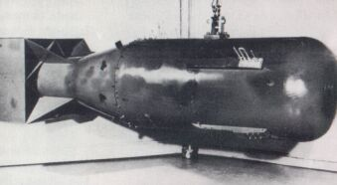
दुनिया का पहला परमाणु हथियार
नाम : छोटा लड़का
प्रकार :यूरेनियम बंदूक-प्रकार का विखंडन वजन :4400 किलो
लंबाई :10 फीट, 6 इंच (3.2 मीटर)
व्‍यास : 29 इंच (0.737मीटर)
विस्फोटक उपज :15 k टन टीएनटी
हताहत : 80 हजार
हिरोशिमा

Slide 5
परमाणु बम को एक अस्पताल के ऊपर 580 मीटर की ऊंचाई पर विस्फोट किया गया था।
5 वर्ग मील का क्षेत्र पूरी तरह से राख में बदल गया और 76,000 इमारतों को नष्ट कर दिया।
धमाकेदार लहरें-5 किमी (50%)
थर्मल किरणें- 4 किमी (35%)
विकिरण- 2.5 किमी (15%)
प्रभाव

Slide 6
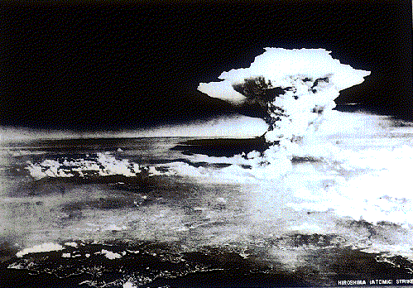
सामान
अंतर्देशीय समुद्र से 80 किलोमीटर दूर से हवाई तस्वीर, गिरने के लगभग 1 घंटे बाद ली गई।
Notes:
huge atomic cloud

Slide 7
9 अगस्त 1945
नागासाकी
11:02 सुबह
Notes:
On August 9th 1945, three days later, at 11.02 A.M., another B-29 dropped the second bomb on the industrial section of the city of Nagasaki totally destroying 1 1/2 square miles of the city, killing 39,000 persons and injuring 25,000 more.
73,884 people died and 74,909 people injured by a blistering blast wind, heat rays, and radiation.

Slide 8
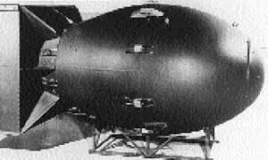
  नाम : फैट मैन
  प्रकार : प्लूटोनियम विखंडन
  वजन : 4535 किलो
  लंबाई : 11 फीट, 4 इंच
  व्यास : 5 फीट (1.52 मीटर)
  विस्फोटक उपज : 21 k टन टीएनटी
नागासाकी
बम
Notes:
On August 9th 1945, three days later, at 11.02 A.M., another B-29 dropped the second bomb on the industrial section of the city of Nagasaki totally destroying 1 1/2 square miles of the city, killing 39,000 persons and injuring 25,000 more.
73,884 people died and 74,909 people injured by a blistering blast wind, heat rays, and radiation.

Slide 9

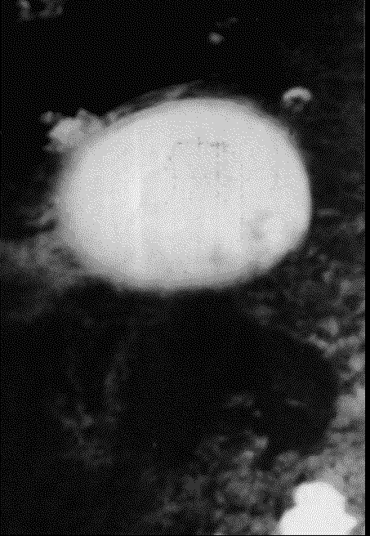
नागासाकी, जापान
(9 अगस्त, 1945)

Slide 10
नागासाकी
'फैट मैन' उपनाम से पैराशूट से गिराया गया बम
1102 अगस्त 9 को 1945 बजे प्रशांत द्वीप टिनियन से एक अमेरिकी B29 बमवर्षक द्वारा।
विमान का पहला लक्ष्य कोकुरा शहर था, जो अब किताक्यूशु का हिस्सा है, लेकिन जैसे ही यह भारी बादलों से ढका हुआ था, विमान को अपने दूसरे लक्ष्य, नागासाकी की ओर मोड़ दिया गया था।
Notes:
Nagasaki, Japanese city on which the second operational atomic bomb was dropped. Nicknamed 'Fat Man' (a reference to Churchill), the bomb, which used plutonium 239, was dropped by parachute at 1102 on 9 August by an American B29 bomber from the Pacific island of Tinian. It measured just under 3.5 m. (11 ft. 4 in.) in length, had the power of 22 kilotons of TNT, and weighed 4,050 kg. (nearly 9,000 lb.). The aircraft's first target was the city of Kokura, now part of Kitakyushu, but as it was covered by heavy cloud the aircraft was diverted to its second target, Nagasaki.
Unlike Hiroshima, Nagasaki lies in a series of narrow valleys bordered by mountains in the east and west. The bomb exploded about 500 m. (1,625 ft.) above the ground and directly beneath it (the hypocentre) was a suburb of schools, factories, and private houses. The radius of destruction for reinforced concrete buildings was 750 m. (2,437 ft.), greater than at Hiroshima where the blast caused by the bomb was more vertical. But because of the topography, and despite the Nagasaki bomb being more powerful, only about 6.7 sq. km. (2.6 sq. mi.) of Nagasaki was reduced to ashes compared with 13 sq. km. (5 sq. mi.) of Hiroshima. Of the 51,000 buildings in the city 22.7% were completely destroyed or burt, with 36.1 % escaping any damage.
Among the 270,000 people present when the bomb was dropped, about 2,500 were labour conscripts from Korea and 350 were prisoners-of-war. About 73,884 were killed and 74,909 injured, with the affected survivors suffering the same long-term catastrophic results of radiation and mental trauma as at Hiroshima.
Committee on Damage by Atomic Bombs in Hiroshima and Nagasaki, Hiroshima and Nagasaki: The Physical, Medical and Social Effects of the Atomic Bombings (London, 1981).

Slide 11
नागासाकी
बम गिराए जाने के समय उपस्थित 270,000 लोगों में से लगभग 2,500 कोरिया के श्रमिक थे और 350 युद्धबंदी थे।
लगभग 73,884 मारे गए और 74,909 घायल हुए, प्रभावित बचे लोगों को हिरोशिमा के समान विकिरण और मानसिक आघात के दीर्घकालिक विनाशकारी परिणामों का सामना करना पड़ा।

Slide 12
नागासाकी
हिरोशिमा और नागासाकी की तबाही के परिणामस्वरूप तीन मुख्य प्रकार के प्रभाव हुए:
ए) विस्फोट।
बी) थर्मल विकिरण।
ग) परमाणु विकिरण।
Notes:
The devastation of Hiroshima and Nagasaki resulted in three main types of effects: a) Blast. b) Thermal Radiation. c) Nuclear Radiation.

Slide 13
नागासाकी

Slide 14
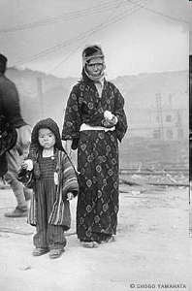
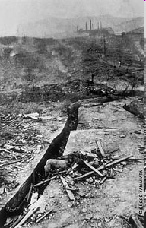
नागासाकी

Slide 15
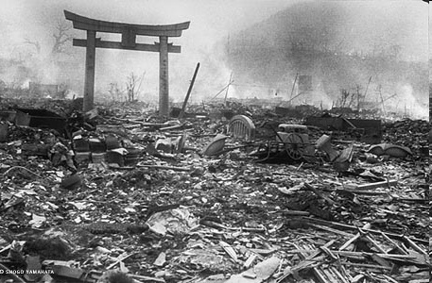
नागासाकी

Slide 16
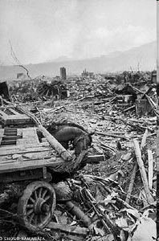
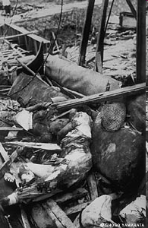
नागासाकी

Slide 17
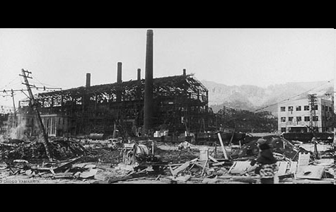
नागासाकी

Slide 18
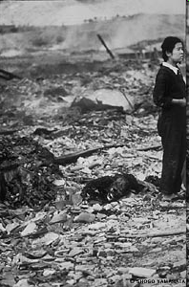
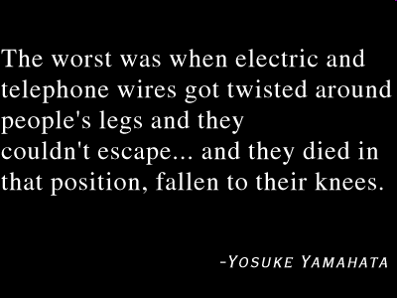
नागासाकी

Slide 19
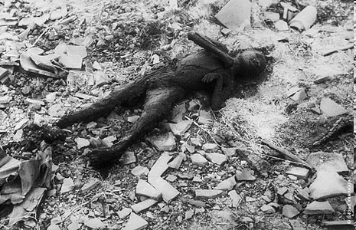
नागासाकी

Slide 20
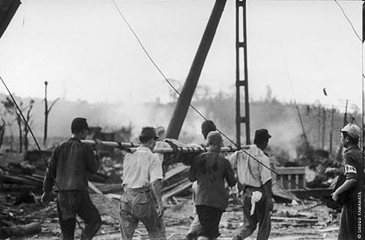
नागासाकी

Slide 21
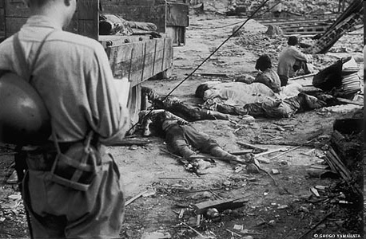
नागासाकी

Slide 22
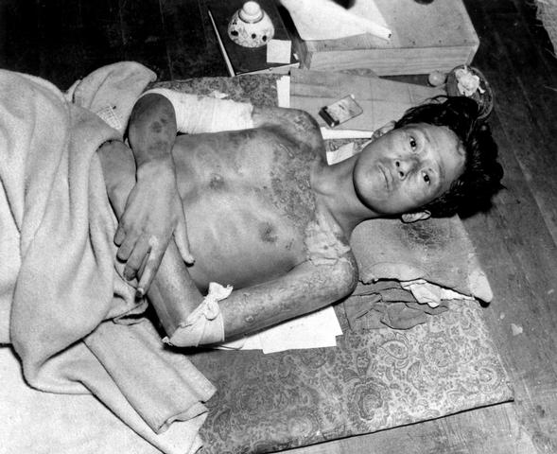
एटम बम विस्फोट का शिकार
Notes:
(Corps of Engineers) Exact Date Shot Unknown NARA FILE #: 077-AEC-48-27 WAR & CONFLICT BOOK #: 1245 (Released to Public)

Slide 23
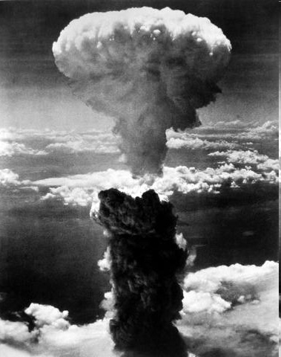
नागासाकी के जापानी बंदरगाह के ऊपर धुएं का एक घना स्तंभ हवा में 60,000 फीट से अधिक ऊपर उठता है, जो एक परमाणु बम का परिणाम है, जो युद्ध में इस्तेमाल किया गया दूसरा परमाणु बम है
नागासाकी
Notes:
OWI) NARA FILE #: 208-N-43888 WAR & CONFLICT BOOK #: 1242 (Released to Public)

Slide 24
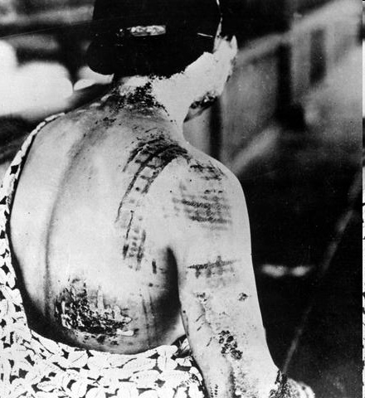
नागासाकी
रोगी की त्वचा को विस्फोट के समय पहने जाने वाले किमोनो के अंधेरे हिस्सों के अनुरूप पैटर्न में जलाया जाता है। जापान, सीए 1945।

Slide 25
समीक्षा
1. हिरोशिमा के बारे में जानें 2. नागासाकी के बारे में जानें
3. परमाणु बमों के प्रभाव
4. निष्कर्ष
Upon completing of this lesson, you are able to learn :-

Slide 26

कोई सवाल ?

Slide 27
मूल्यांकन
प्रश्न:- नागासाकी बम का नाम क्या है?
उत्त:-

Slide 28
धन्यवाद

